Slide 1



Slide 2


Slide 4



Slide 6
Notes:
И, если мы по-настоящему любим наших ближних, как самих себя, это выразится в нашем соблюдении остальных шести заповедей. Мы будем:
почитать родителей;
ценить жизнь;
хранить супружескую верность;
уважать чужую собственность;
честно вести себя;
довольствоваться тем, что у нас есть.

Slide 16


Slide 17


Slide 18


Slide 19


Slide 20


Slide 21


Slide 22
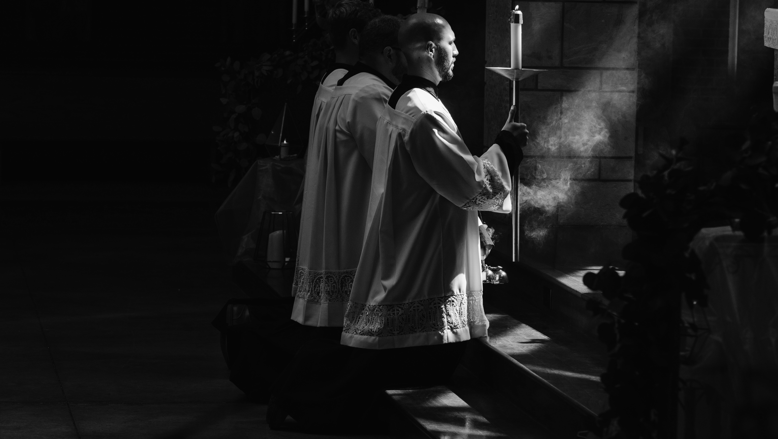

Slide 23
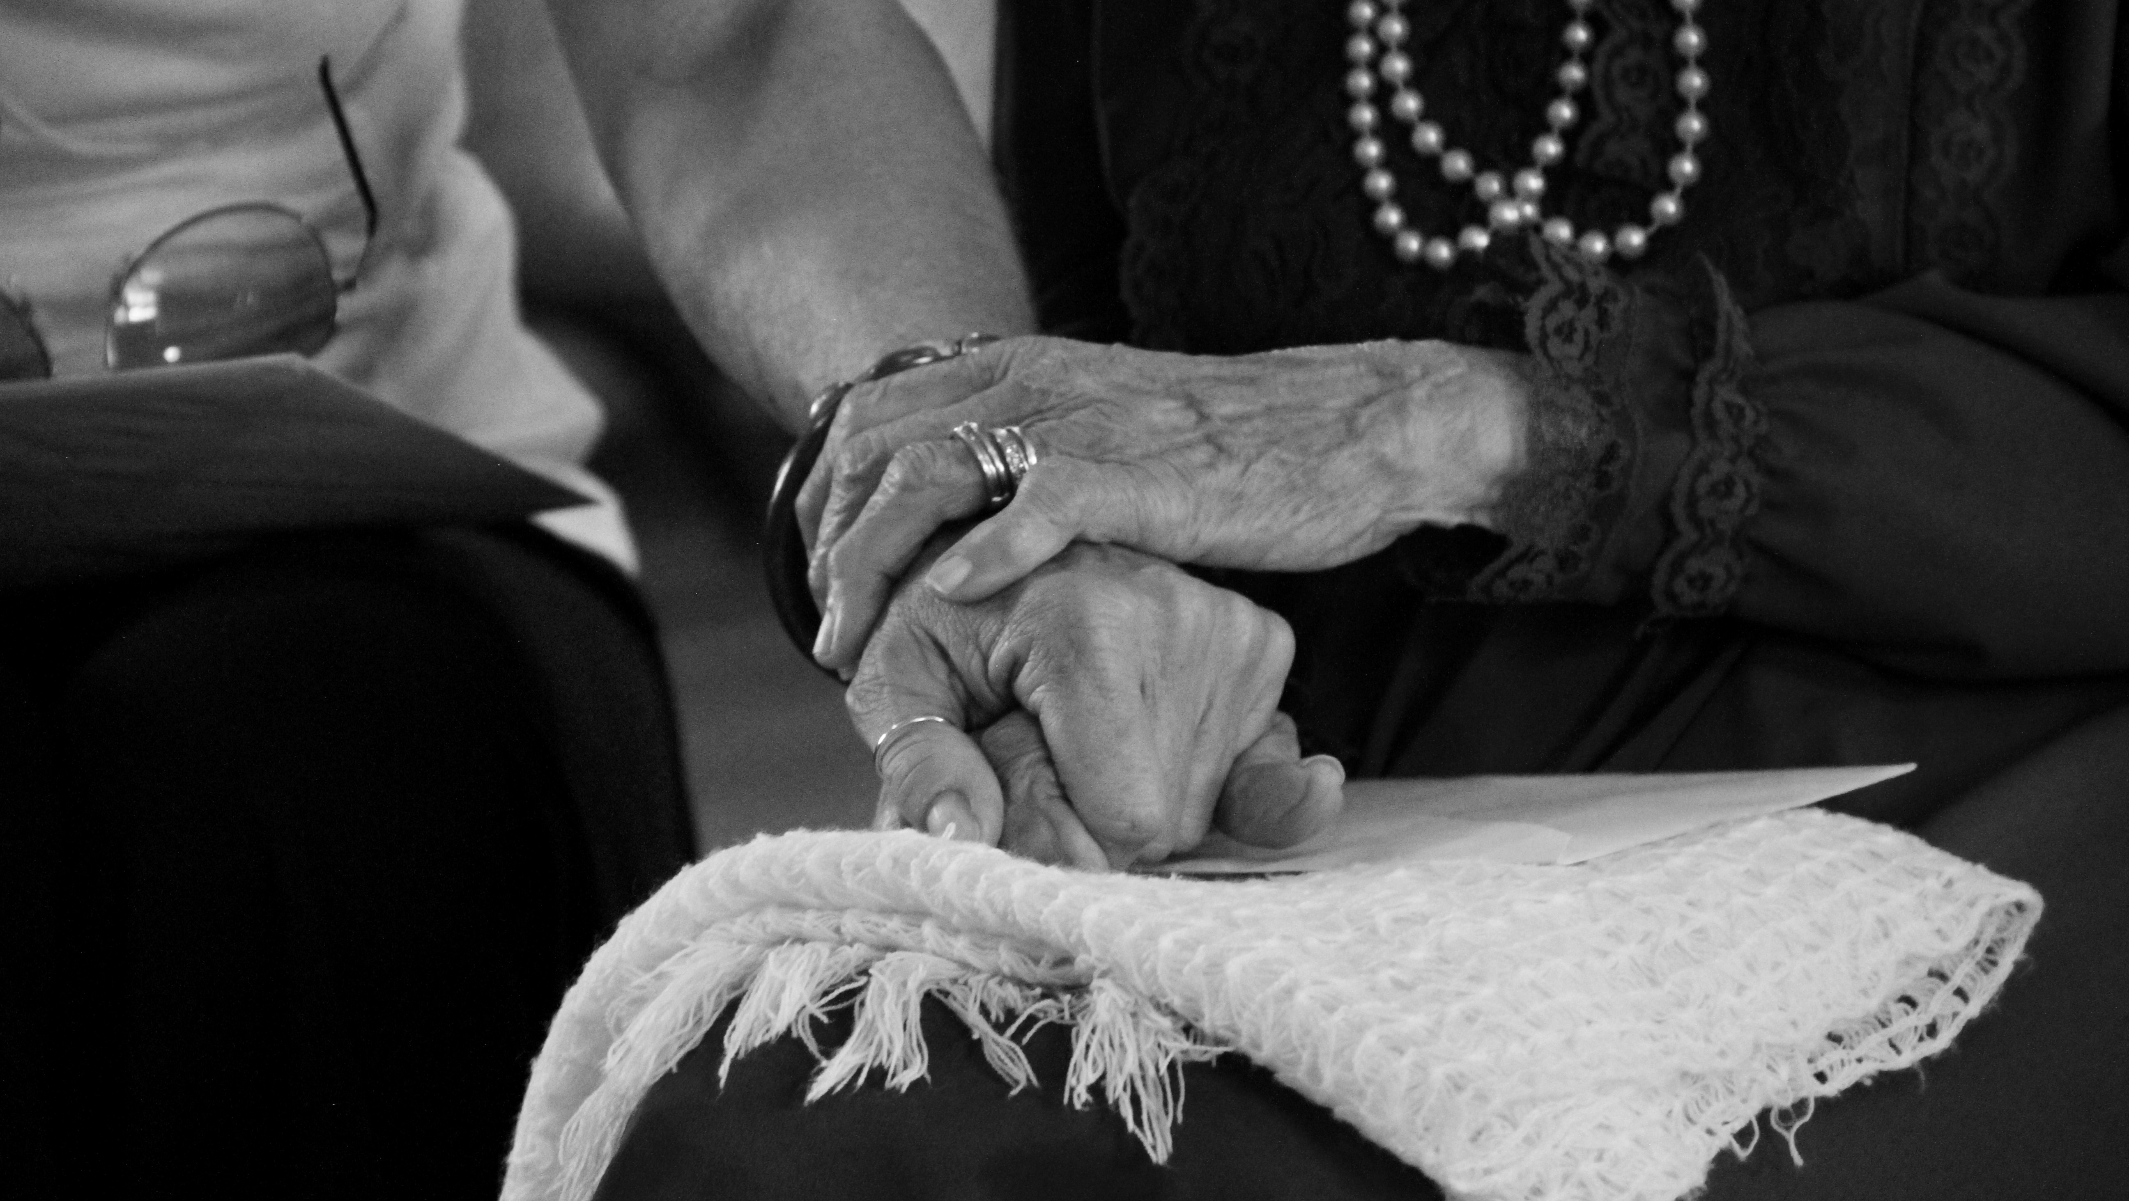

Slide 24
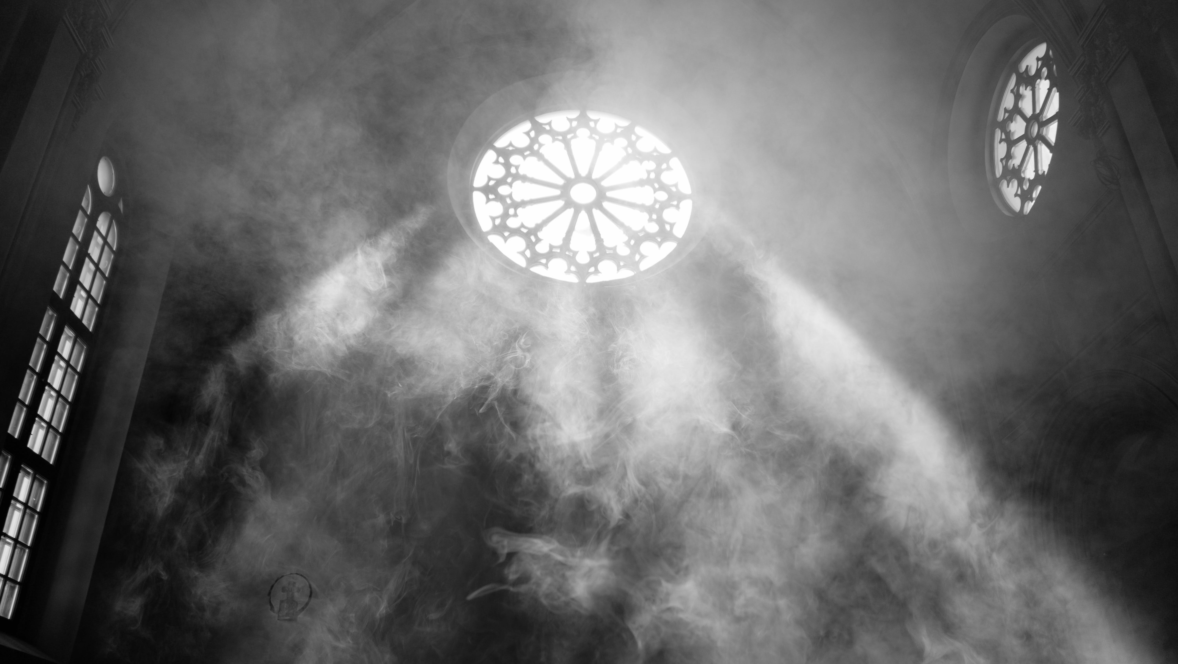

Slide 25


